Slide 1
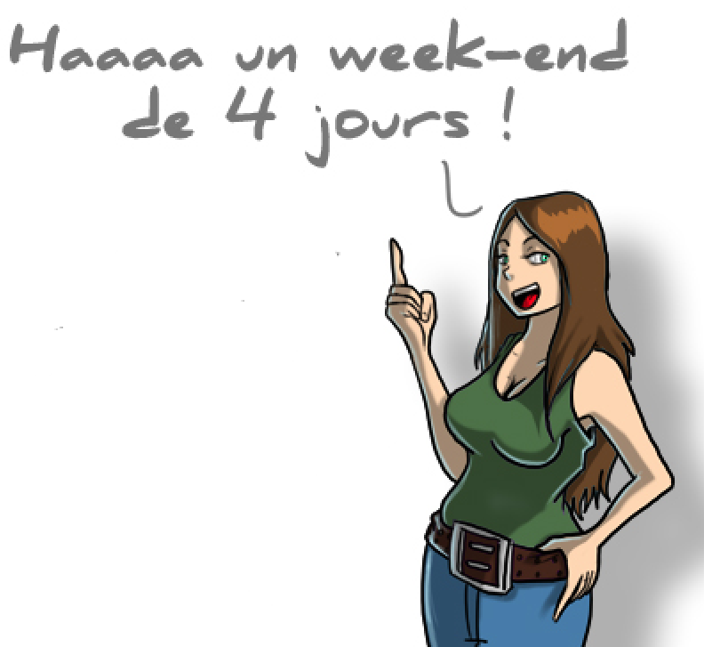
Microlycée de Caen Période 4
Semaine 29

Slide 2
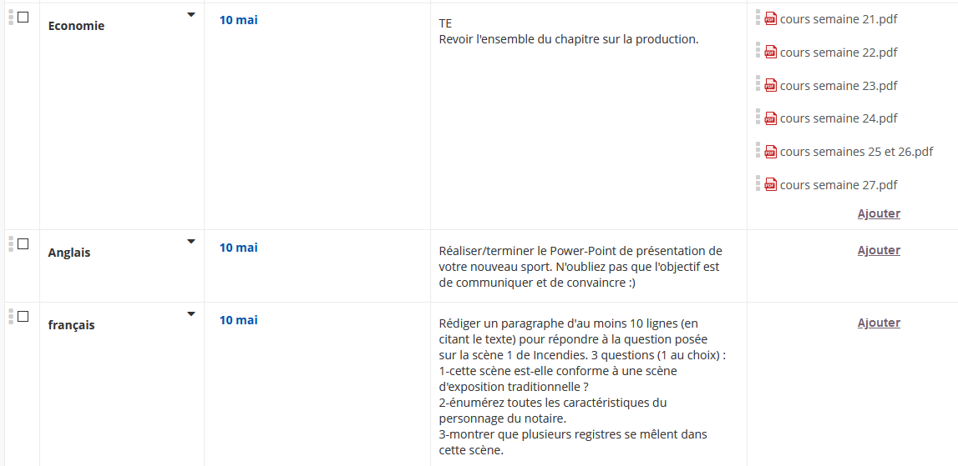
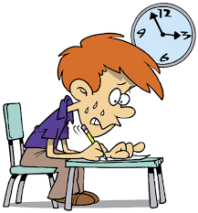
Lundi 10 Mai
ML1 Patrice absent, cours de français de 10h20 à 12h05
ENT ML1
Travail écrit pour Ml2 ET ml1 à partir de 14h15 en salle Picasso.
ML1 :
Economie

Slide 3
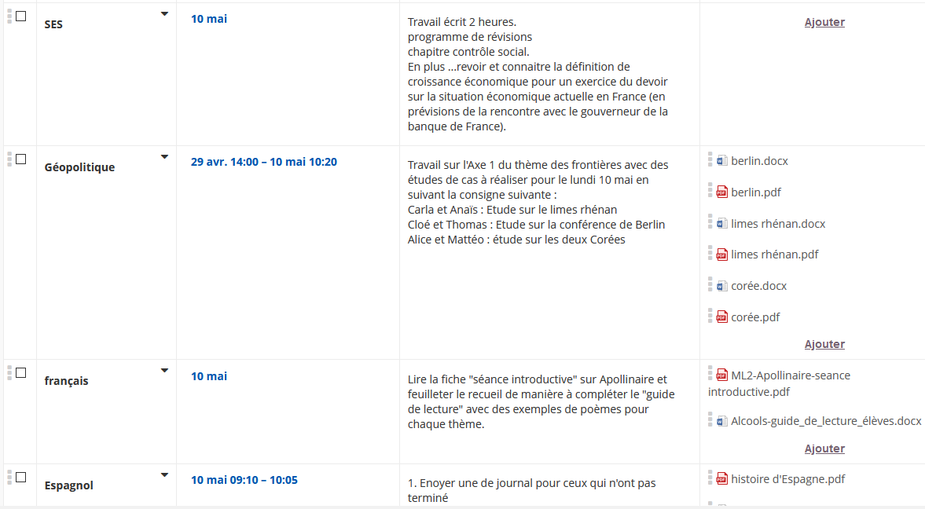
Lundi 10 Mai (suite)
Travail écrit pour Ml2 ET ml1 à partir de 14h15 en salle Picasso.
ML2 :
SES (généraux) et STMG
Ent ml2

Slide 4
Mardi 11 Mai
ENT ML1
ENT ml2
Classe nautique pour tous : départ à 12h40 en salle d’accueil

Slide 5
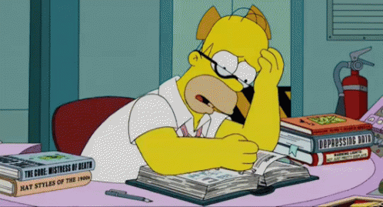
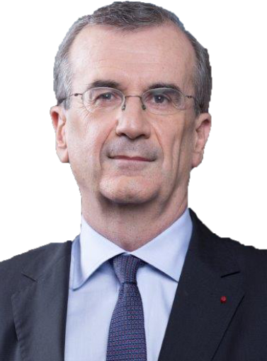
Mercredi 12 Mai
Travail encadré ML1 : emmener les travaux à faire, cours à ranger, leçons à revoir …..
ENT ML1
ENT ML2

Slide 6
Jeudi 13 mai
L’Ascension est une fête chrétienne célébrée le quarantième jour à partir de Pâques. Elle marque la dernière rencontre de Jésus avec ses disciples après sa résurrection et son élévation au ciel. Elle exprime un nouveau mode de présence du Christ, qui n'est plus visible dans le monde terrestre, mais demeure présent dans les sacrements.

Slide 7
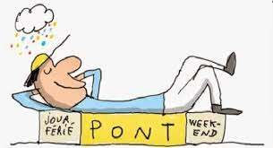
Vendredi 14 mai

Slide 8
Rappels du protocole sanitaire
Et toujours ….

